Slide 1

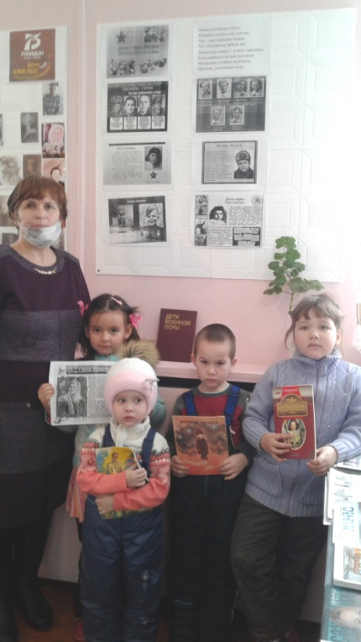
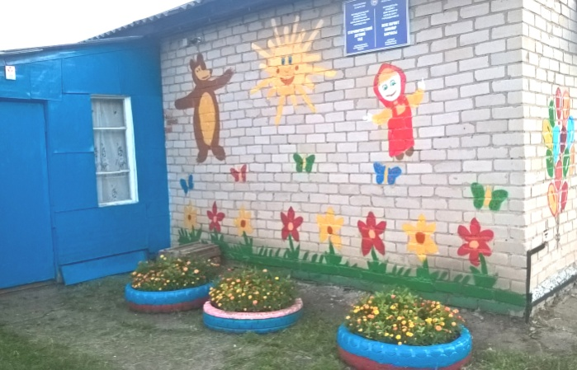

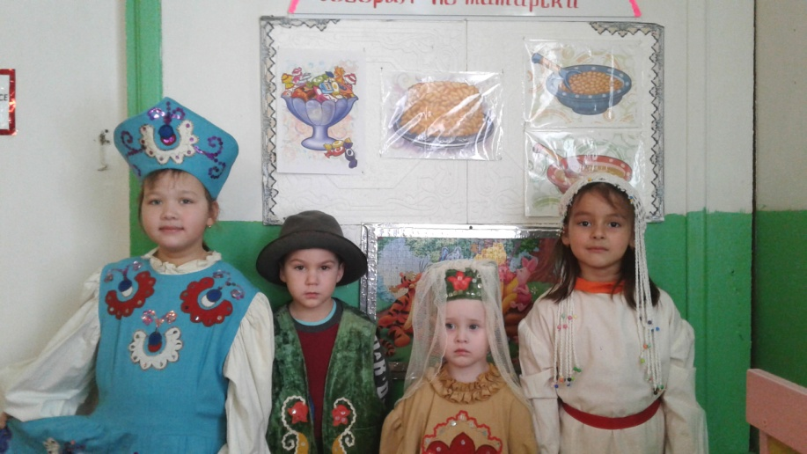
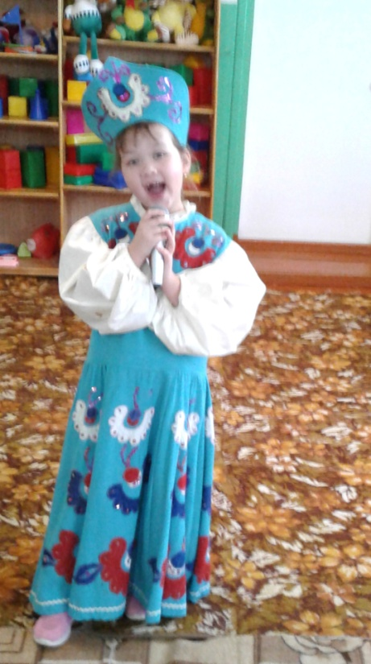
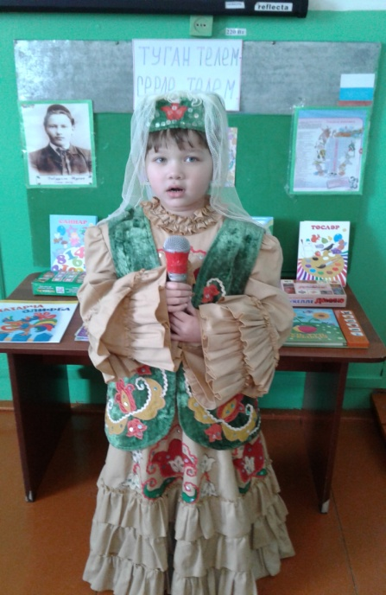
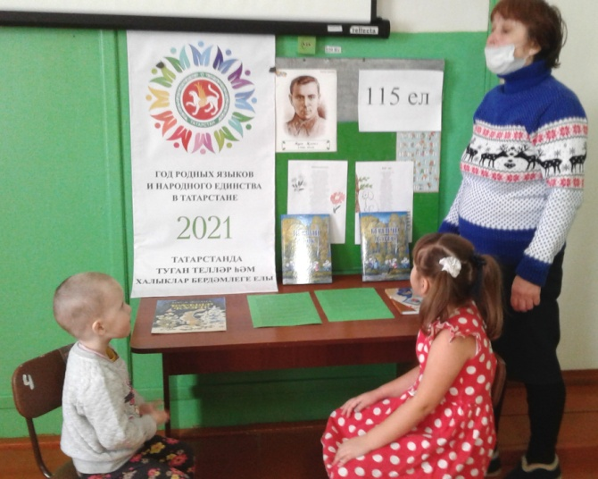
ФЕВРАЛЬ
МБДОУ Старокиреметский детский сад Аксубаевского муниципального района Республики Татарстан
22.02.2021ел. “ Халыкара туган тел көне”, электрон газета
https://edu.tatar.ru/aksubaevo/st-kiremet/dou/read-news/2559810
«Экскурсия в библиотеку»,
01.02.2021г.
"Туган илем, туган телем" (музыкаль-сәнгать чаралар), 11.02.2021г.
"Туган тел, иң матур тел" , 05.02.2021г.
."Муса Джалиль в наших сердцах" , 15.02.2021г.
“День родного языка" , 22.02.2021г.

